Slide 1
Методологии разработки ПО
выполнила:
Плиева А.Г.

Slide 2
Введение
Методология разработки ПО – это совокупность принципов, идей, понятий, методов, способов и средств, определяющих стиль разработки ПО.
Выбор методологии зависит от:
размера команды;
специфики и сложности проекта;
стабильности процессов в компании
личных качеств сотрудников.

Slide 3
«Waterfall Model» (каскадная модель или «водопад»)
Последовательное выполнение всех этапов проекта в строго фиксированном порядке.
Переход на следующий этап означает полное завершение работ на предыдущем этапе.
Требования строго документируются в виде ТЗ и фиксируются на все время разработки проекта.
Каждая стадия завершается выпуском полного комплекта документации.

Slide 4
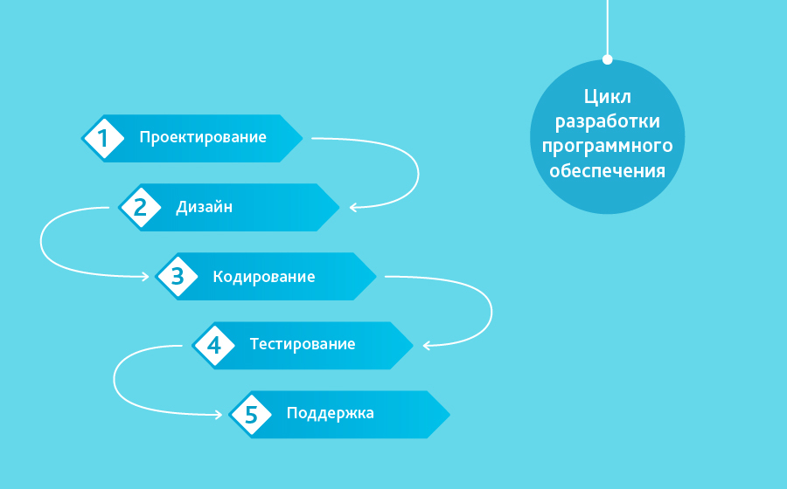
«Waterfall Model» (каскадная модель или «водопад»)

Slide 5
«Waterfall Model» (каскадная модель или «водопад»)
Преимущества:
полная и согласованная документация на каждом этапе;
разработка проходит быстро;
легко определить сроки и затраты на проект.
Недостатки:
дает отличный результат только в проектах с четко и заранее определенными требованиями;
нет возможности сделать шаг назад;
тестирование начинается только после того, как разработка завершена;
продукты могут иметь недочеты, о которых становится известно лишь в конце.

Slide 6
Каскадная модель – когда использовать?
Только тогда, когда требования известны, понятны и зафиксированы.
Нет проблем с доступностью программистов нужной квалификации.
В небольших проектах.

Slide 7
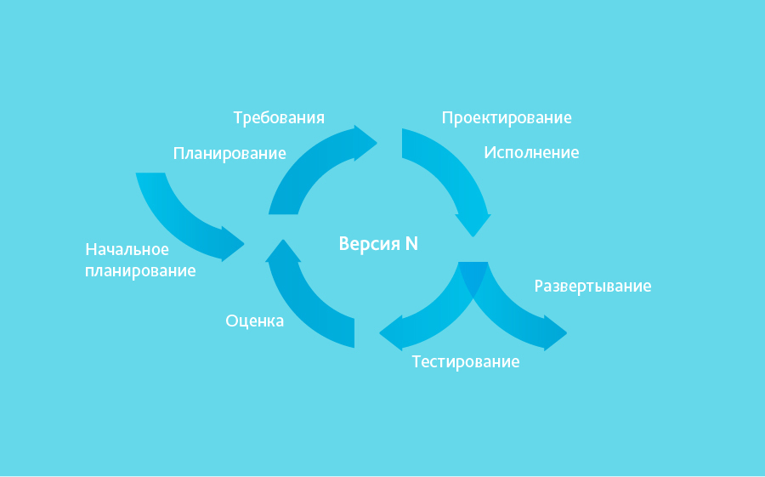
«Incremental Model» (инкрементная модель)

Slide 8
«Incremental Model» (инкрементная модель)
Преимущества:
создание сложной системы будет успешным, если она реализуется в серии небольших шагов;
каждый шаг имеет возможность «отката» к предыдущему этапу в случае неудачи.
Недостатки:
целостное понимание возможностей и ограничений проекта долгое время отсутствует;
приходится отбрасывать часть сделанной ранее работы;
добросовестность специалистов при выполнении работ снижается.

Slide 9
Инкрементная модель – когда использовать?
Когда основные требования к системе четко определены и понятны. Некоторые детали могут дорабатываться с течением времени.
Требуется ранний вывод продукта на рынок.

Slide 10
«Iterative Model» (итеративная или итерационная модель)
Не требует в начале полной спецификации требований.
Создание начинается с реализации части функционала, становящейся базой для определения дальнейших требований. Этот процесс повторяется.
Версия может быть неидеальна, главное, чтобы она работала.

Slide 11
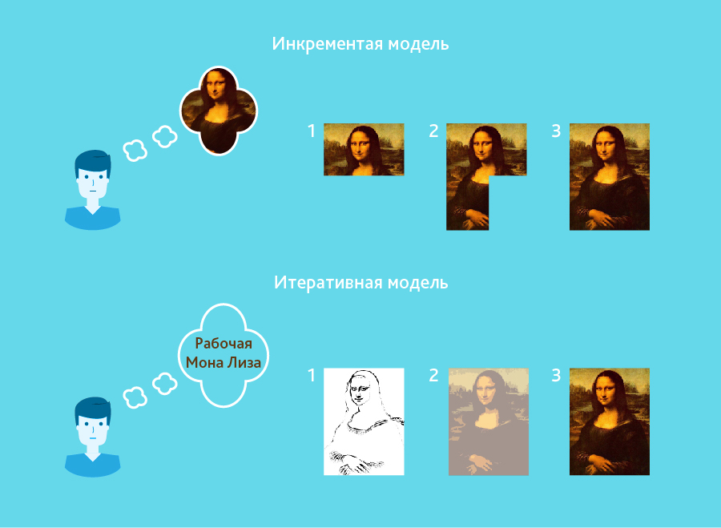
Сравнение инкрементной и итеративной моделей

Slide 12
Итеративная модель – когда использовать?
Требования к конечной системе заранее четко определены и понятны.
Проект большой или очень большой.
Основная задача должна быть определена, но детали реализации могут эволюционировать с течением времени.

Slide 13
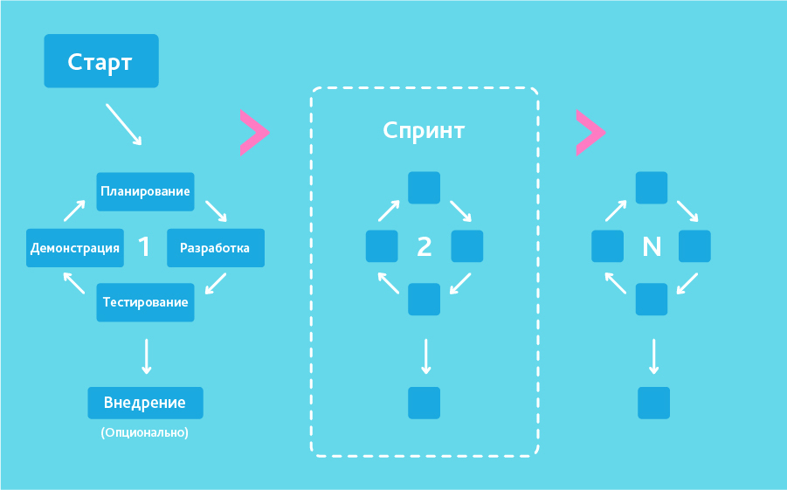
«Agile Model» (гибкая методология разработки)

Slide 14
«Agile Model» (гибкая методология разработки)
Преимущества:
подходит для больших или нацеленных на длительный жизненный цикл проектов, постоянно адаптируемых к условиям рынка;
лучше всего подходит для руководителей, которым свойственно генерировать, выдавать и опробовать новые идеи еженедельно или даже ежедневно;
после каждой итерации заказчик может наблюдать результат и понимать, удовлетворяет он его или нет.
Недостатки:
из-за отсутствия конкретных формулировок результатов сложно оценить трудозатраты и стоимость, требуемые на разработку.

Slide 15
Гибкая методология - когда использовать?
Когда потребности пользователей постоянно меняются в динамическом бизнесе.
Изменения на Agile реализуются за меньшую цену из-за частых инкрементов.
В отличие от модели водопада, в гибкой модели для старта проекта достаточно лишь небольшого планирования.

Slide 16
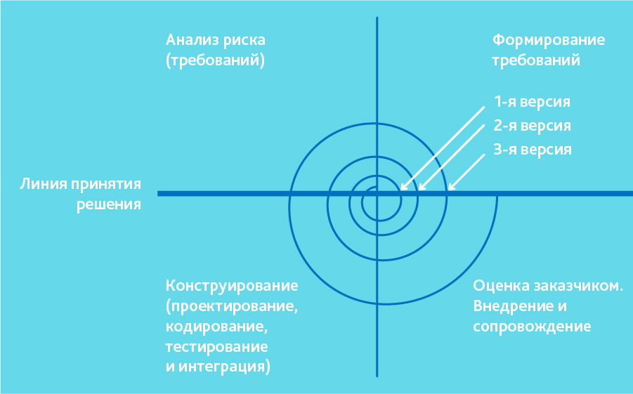
«Spiral Model» (спиральная модель)

Slide 17
«Spiral Model» (спиральная модель)
Преимущества:
хорошо подходит для решения критически важных бизнес-задач, когда неудача несовместима с деятельностью компании;
применяется при необходимости научных исследований и практической апробации.
Недостатки:
не подходит для малых проектов, она резонна для сложных и дорогих.

Slide 18
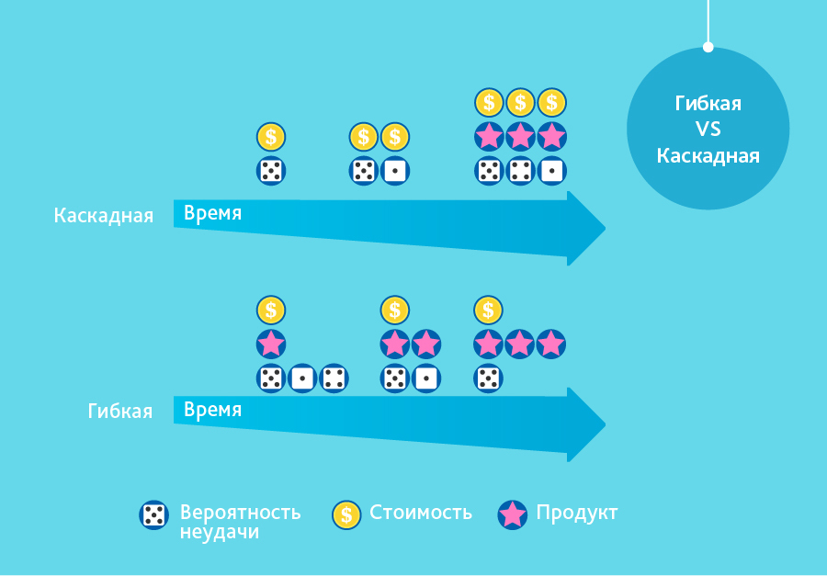
Сравнение каскадной и гибкой моделей

